Slide 1

Exercice 7
Objectif :
Mettre en place une liste descriptive pour mettre en forme le contenu
Exercice :
Mettre en forme les données de la slide suivante
Utiliser les listes descriptives

Slide 2
Données
Titre de l'Article
Les Bienfaits de la Méditation
Auteur
Jeanne Dupont
Date de Publication
12 Mars 2023

Slide 3
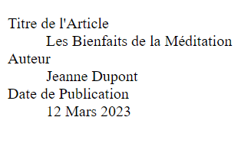
Rendu

Slide 4
Réflexion :
Pourquoi utiliser les listes descriptives plutôt des listes simples ?

Slide 5
Réponse :
Pour la sémantique
Amélioration de l’accessibilité
Adapté au type de données

